Slide 2
HEALTHCARE

Slide 3
HEALTHCARE
EXPENSES
The economical weight for healthcare is growing:
Each citizen costs about 2000€ per year on medical services
Over 70% of the population pays for general healthcare (medical examinations, first aid etc…)
Over 60% of the expense on medical services goes to the purchase of medicines
High prices of medical services impoverished 5% of the families of the region
Prices of medicines and visits keep growing

Slide 4
SANITÀ
COSTI
Il peso economico della sanità è in crescita:
Ogni cittadino costa ogni anno circa 2000€ in spese sanitarie
Circa il 70% della popolazione paga spese mediche generali (visite mediche, primo soccorso …)
Oltre il 60% della spesa medica privata è volta all’acquisto di medicinali
Gli alti costi dei servizi sanitari hanno impoverito il 5% delle famiglie della regione.
I prezzi di medicinali e visite sanitarie sono in continua crescita

Slide 5
HEALTHCARE
The Healthcare System in Friuli consists of different institutes:
Azienda Sanitaria Universitaria Giuliano Isontina (ASU GI)
Azienda Sanitaria Universitaria Friuli Centrale (ASU FC)
Azienda Sanitaria Friuli Occidentale (AS FO)
IRCCS BURLO "Burlo Garofolo"
IRCCS CRO «cancer reference centre»
Different districts ensure fast first aid:
District of Cividale
District of Palmanova
District of Udine
District of Pordenone
District di Trieste
District of Latisana
District of Tolmezzo
District of Gemona del Friuli
District of San Daniele

Slide 6
SANITÀ
Il Sistema sanitario in Friuli dispone di diverse aziende:
Azienda Sanitaria Universitaria Giuliano Isontina (ASU GI)
Azienda Sanitaria Universitaria Friuli Centrale (ASU FC)
Azienda Sanitaria Friuli Occidentale (AS FO)
IRCCS BURLO "Burlo Garofolo"
IRCCS CRO «centro di riferimento oncologico»
Diversi distretti sanitari assicurano un primo soccorso rapido:
Distretto di Cividale
Distretto di Palmanova
Distretto di Udine
Distretto di Pordenone
Distretto di Trieste
Distretto di Latisana
Distretto di Tolmezzo
Distretto di Gemona del Friuli
Distretto di San Daniele

Slide 7
EMPLOYEES IN THE PUBLIC HEALTH SERVICE
SOME FIGURES:
20.589 employees in public health system: 1 per 59.95 inhabitants, national average: 1 per 87.58.
Increase in employments between 2003 and 2009,+ 11.4% compared to other regions.
Needed improvements:
to decrease the costs,
to increase the territorial activity of first aid
to increase the recruitment of nurses and health care workers
 | Enterprises | Public workers | Outer | Temporary | Total
Friuli Venezia Giulia | 5.816 | 21.012 | 255 | 344 | 17.452
Italy | 299.728 | 904.214 | / | / | 601.793

Slide 8
IMPIEGATI NEL SISTEMA SANITARIO PUBBLICO
ALCUNI DATI:
20.589 impiegati nel Sistema sanitario pubblico: 1 ogni 59.95 abitanti, media nazionale: 1 ogni 87.58.
Aumento delle assunzioni tra il 2003 e il 2009,+ 11.4% rispetto alle altre regioni.
Miglioramenti necessari:
Ridurre i costi
Intensificare la copertura di primo soccorso a livello territoriale
Incrementare l’assunzione di infermiere e operatori sanitari
 | Imprese | Addetti | Lavoratori esterni | temporanei | Totale in regione
Friuli Venezia Giulia | 5.816 | 2.1012 | 255 | 344 | 17.452
Italia | 299.728 | 904214 | / | / | 601.793

Slide 9
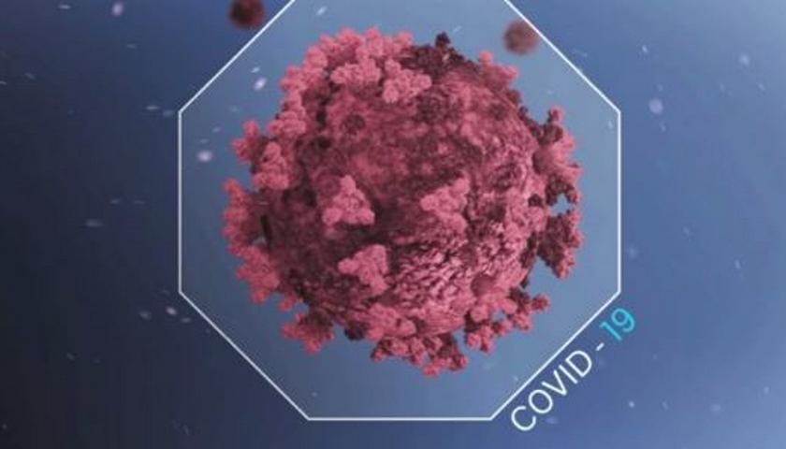
COVID-19 IN FRIULI-VENEZIA
GIULIA

Slide 10
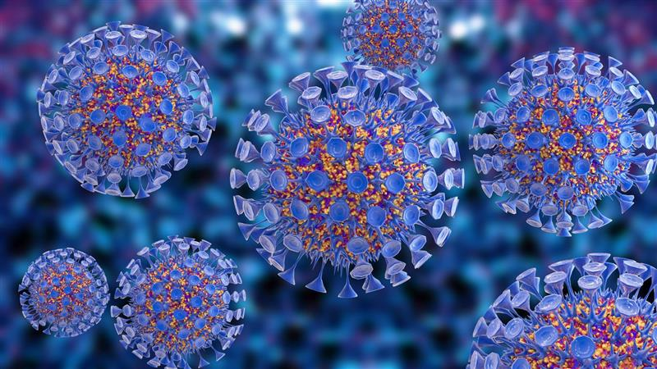
COVID-19
COVID-19 is an infectious respiratory disease caused by the virus called SARS-Cov-2.
80%* recovers without special care
15%* gets hospitalized
2,5%* receives special treatments
2,5%* dies
Children seem to react better to the disease, as the symptoms are generally milder, but there is still insufficient evidence.
WHAT IS IT?
*data collected during the first trimester of 2021

Slide 11
COVID-19
CHE COS'È
COVID-19 è una malattia respiratoria infettiva causata dal virus chiamato SARS-Cov-2.
80%* recupera senza cure speciali
15%* viene ricoverato
2,5%* riceve trattamenti speciali
2,5%* muore
I bambini sembrano reagire meglio alla malattia, in quanto i sintomi sono generalmente più lievi, ma non vi sono ancora prove sufficienti.
*dati raccolti nel primo trimestre del 2021

Slide 12
FRIULI DATA (since third trimester 2020)
Cases:
Deaths:

Slide 13
DATI IN FRIULI (dal terzo trimestre del 2020)
Casi:
Morti:

Slide 14
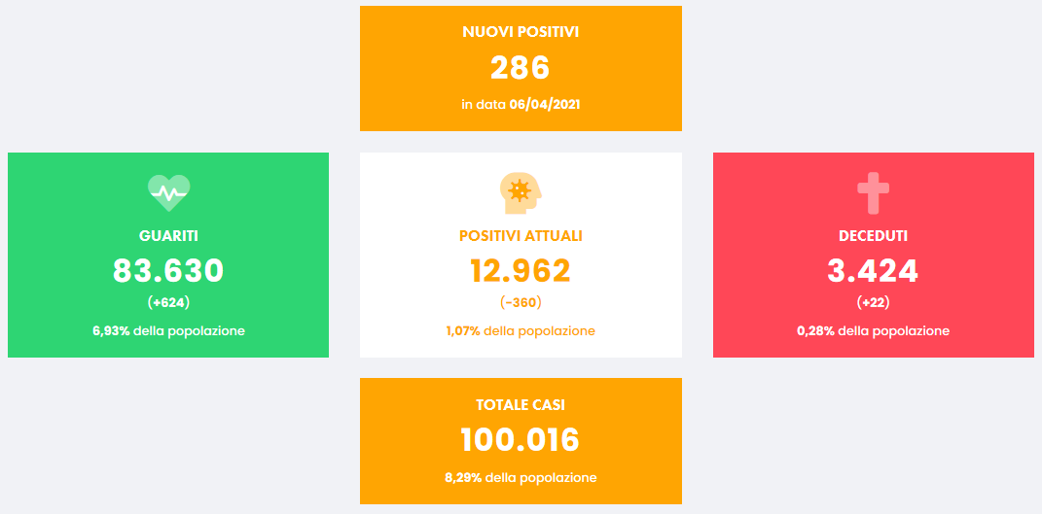
FRIULI DATA (Data updated on 07/04/2021)
FRIULI DATA
(data updated on 07/04/2021)
NEW POSITIVE CASES
HEALED
CURRENT POSITIVE CASES
DECEASED
6.93% of the population
1,07% of the population
0,28% of the population
TOTAL CASES
8,29% of the population

Slide 15
FRIULI DATA (Data updated on 07/04/2021)
DATI IN FRIULI
(dati aggiornati al 07/04/2021)

Slide 16
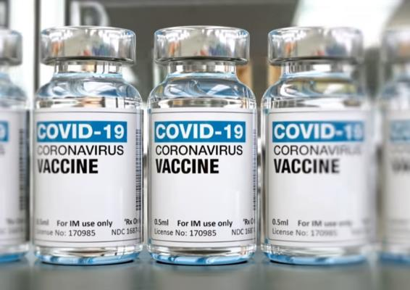
VACCINES
Vaccines available: Pfizer, Biontech, Moderna and Astra Zeneca.
vaccination centres: Udine, Monfalcone, Pordenone, Latisana, Tolmezzo and Cattinara in Trieste.
 | Doses delivered | Total vaccination | People vaccinated | Vaccinated population (%)
Friuli Venezia Giulia | 345.655 | 261.200 | 84.336 | 6,99%
Italia | 15.568.730 | 11.738.824 | 3.616.215 | /

Slide 17
VACCINI
Vaccini disponibili: Pfizer, Biontech, Moderna and Astra Zeneca.
Centri vaccinazione: Udine, Monfalcone, Pordenone, Latisana, Tolmezzo and Cattinara in Trieste.
 | Dosi consegnate | Vaccinazioni totali | Persone vaccinate | Popolazione vaccinata(%)
Friuli Venezia Giulia | 345.655 | 261.200 | 84.336 | 6,99%
Italia | 15.568.730 | 11.738.824 | 3.616.215 | /

Slide 18
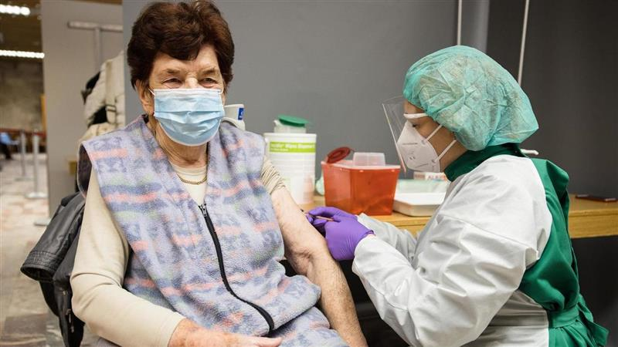
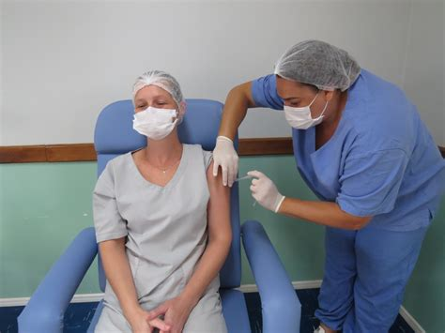
WHO GETS VACCINATED?
The regional plan for vaccination against SARS-CoV-2 19 consists of two phases: 1- elder people (>80 y.o.), employees in health system
2- gradually vaccinating younger people and non-health care workers

Slide 19
CHI SI VACCINA?
Il piano regionale di vaccinazione contro la SARS-CoV-2 19 si compone di due fasi: 1- persone anziane (> 80 anni), dipendenti del sistema sanitario
2- vaccinare gradualmente i giovani

Slide 20
STRENGTHENING PLAN
The strengthening plan provides for:
implementation of medical equipment (ambulances) and employment of personnel for emergency situations
the following distribution of intensive care beds: 46 in Cattinara and Maggiore, 12 in Gorizia, 6 in Monfalcone, 50 in Udine, 8 in Palmanova, 4 in Latisana, 8 in San Daniele, 8 in Tolmezzo, 18 in Pordenone, 5 in San Vito al Tagliamento, 6 in Burlo
Availability of 85 semi intensive therapy beds.
acquisition of medical personnel (doctors and nurses) to keep up the increase in beds number

Slide 21
PIANO
DI POTENZIAMENTO
Il piano di potenziamento prevede:
implementazione di mezzi sanitari (ambulanze) e aumento di personale per le situazioni di soccorso
la seguente distribuzione dei letti in terapia intensiva : 46 a Cattinara e Maggiore, 12 a Gorizia, 6 a Monfalcone, 50 a Udine 8 a Palmanova 4 a Latisana 8 a San Daniele 8 a Tolmezzo 18 a Pordenone 5 a San Vito al Tagliamento, 6 al Burlo
disponibilità di complessivi 85 posti letto di terapia semintensiva.
acquisizione di personale sanitario (medici e infermieri) per l'incremento di posti letto

